Slide 1
Prestanak braka u judaizmu
Isidora Jurjević

Slide 2
Bashert
[ba∙shert], imenica, Jidiš
Osoba koja s tobom deli dušu, koja te vodi kroz život i pomaže ti da postaneš najbolja verzija sebe; sudbina

Slide 3
Kako prestaje brak po halahi?
Razvodom
Smrću supružnika

Slide 4
RAZVOD
Šta mislite, koja izjava je starija?
Brak je ,,svetinja” između supružnika, a njegov raskid je kršenje ovog dogovora. On predstavlja izjavu B-žije volje.
Brak je ugovor, koji predstavlja sagalasnu izjavu volja između dve strane, koje uređuju svoj lični status. Kako su sklopile ovaj ugovor, tako ga mogu i raskinuti – slobodno.
Moralno i etičko pitanje
Pravno pitanje

Slide 5
RAZVOD Deuteronomy 24:1-2
A man takes a wife and possesses her. She fails to please himbecause he finds something obnoxious about her, and he writes her a bill of divorcement, hands it to her, and sends her away from his house; she leaves his household and becomes the wife of another man.
Muškarac uzima ženu i poseduje je. Ona ne uspeva da mu udovolji, jer mu je ona odbojna, te joj zbog toga daje razvodnicu i izbacuje; ona napušta njegov dom i postaje žena drugom muškarcu.

Slide 6
RAZVOD
Položaj muža
Razlozi za razvod
Biblija: muž može oterati ženu u svakom trenutku zbog nedoličnosti
Talmud: muž se može razvesti usled odvratnog ili ponašanja zbog kojeg je počeo da ,,mrzi”ženu
Otežava se razvod – propisi o pisanju i uručenju odluke
Rabin Geršom ben Jehuda uvodi pravilo da muž ne može da se razvede bez pristanka supruge
Pokretanje postupka razvoda
Posle razvoda nema obavezu izdržavanja bivše žene, ali je to micva

Slide 7
RAZVOD
Položaj žene
Žena se vraćala ocu, a decu ostavljala svom bivšem mužu
Ponovna udaja može, ali ne za Koena
Ne može da traži razvod kao muškarac, mora preko suda rabina uz numerus clausus razloge
Aguna
Žena koja nije dobila razvod
Pravo na povraćaj njene imovine
Pravo na ketubu

Slide 8
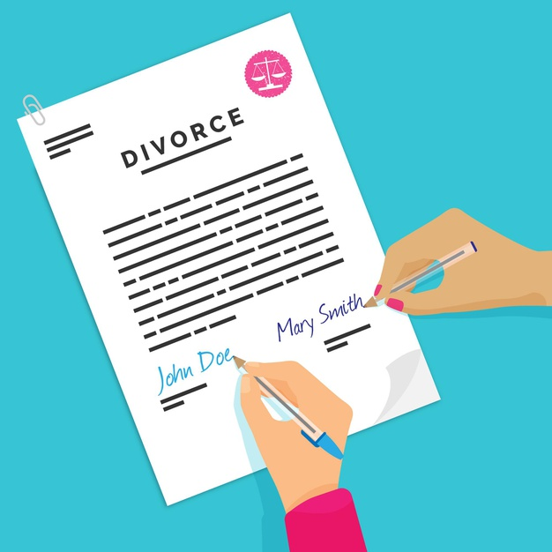
RAZVOD Get
formalni zahtev za razvod, koji podnosi muškarac; njima se oslobađaju supružnici da mogu ponovo da stupaju u brak po svojoj volji osim kad je zakonom predviđeno drugačije
Uslovi punovažnosti
Pismena forma u prisustvu 2 svedoka
Izražena slobodna volja
Izričit nalog
Naznačen datum
Dostavljen supruzi u prisustvu 2 svedoka
Fizički prisutna
Stupa na snagu uručenjem
Sud može prinuditi muža na razvod, iz sledećih razloga:
Odbijanje bračnih odnosa
Neverstvo
Nepružanje adekvatne pomoći i podrške
Teška bolest
Nasilje u porodici

Slide 9
RAZVOD Nedostaci ,,get” i zašto je prevaziđen
Odsustvo muža ili njegovo namerno odbijanje da uruči get sprečavaju razvod
Nestanak muža,kad ne postoji dokaz o njegovoj smrti, nije sam po sebi dovoljan da sud njegovu ženu proglasi udovicom i njihov brak okončanim
Muž pati od hroničnog mentalnog oboljenja što ga čini zakonski nesposobnim da uruči get
Koncept ,,aguna”

Slide 10
UDOVIŠTVO
Smrt se konstatuje na osnovu izjave svedoka
Dovoljan 1 svedok (može žena)
Udovac nasleđuje suprugu
Ketuba od pokojne supruge se isplaćuje njenoj deci
Udovica ne nasleđuje supruga
ima pravo da joj njegovi naslednici isplate njenu ketubu,a dok se to ne realizuje,ima pravo na izdržavanje iz njegove zaostavštine
Ne mora da prihvati ketubu, može onda umesto toga izdržavanje dok se ne uda ponovo
Period čekanja za stupanje u novi brak
Udovac može da se ponovo oženi posle 3 hodočasna praznika
Može se smanjiti ako nema dece ili ima decu kojima je neophodna majčinska nega
Udovica ne može da se ponovo uda tri meseca posle smrti supruga
Šta mislite zbog čega?

Slide 11
ZAKLJUČAK
CIVILNI BRAK i RAZVOD je priznat od rabina
Postoje ostaci ovih tradicija, ali u tragovima i ne u svakoj struji judaizma
Ravnopravnost polova, sekularizacija propisa, odvajanje religijskih od svetovnih ustanova dovode do promena instituta razvoda i udovištva.

